Slide 1








Slide 2

Luật chơi:
3 bạn lên trên bảng lần lượt làm động tác cơ thể, thể hiện một hoạt động mình thích làm. Các bạn ở dưới giơ tay đoán. Ai đoán đúng được khen.

Slide 3


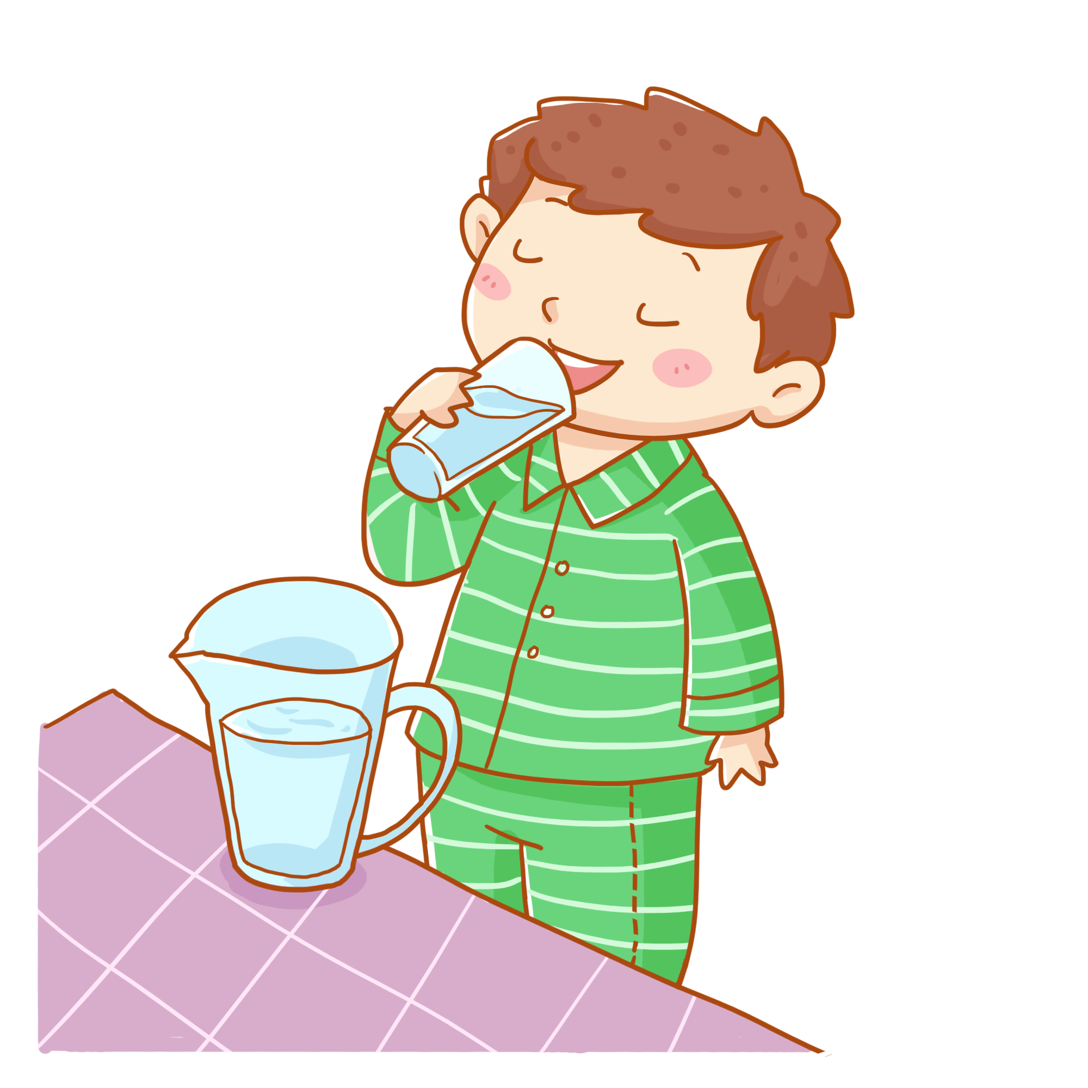

Tớ thích uống nước ngọt

Slide 4

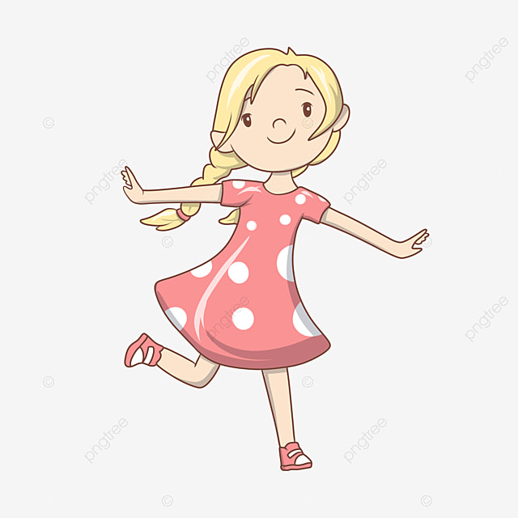
Tớ thích múa

Slide 5


Slide 6





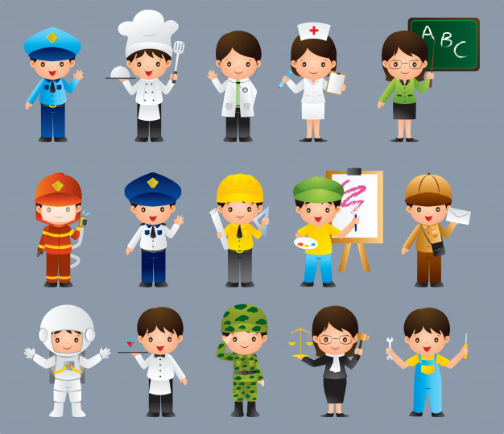
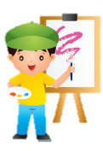
Hoạt động trải nghiệm
Tuần 2

Slide 7


Slide 8

1. Chia sẻ sở thích của em

Slide 9
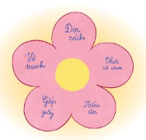
Suy nghĩ về các sở thích của mình và giới thiệu các sở thích riêng của mình bằng cách vẽ một bông hoa
Mỗi sở thích được thể hiện trên một cánh hoa.

Slide 10




Chia sẻ
Nhận xét

Slide 11

Mỗi người đều thích làm một việc hoặc một số việc nào đó. Điều ấy tạo nên sở thích-sự khác biệt của mỗi con người.

Slide 12


Slide 13
2. Tạo hình sản phẩm những sở thích của em.

Slide 14


Trình bày các sở thích của em trên một hình vẽ em yêu thích (bông hoa, ngôi sao, con vật,...) để giới thiệu với các bạn.
Trưng bày sản phẩm của em theo tổ.
THẢO LUẬN NHÓM ĐÔI
Đọc sách
Du lịch
Nghe nhạc
Đá cầu
Xem tivi

Slide 15

Giới thiệu sản phẩm của
tổ em trước lớp

Slide 16


Slide 17


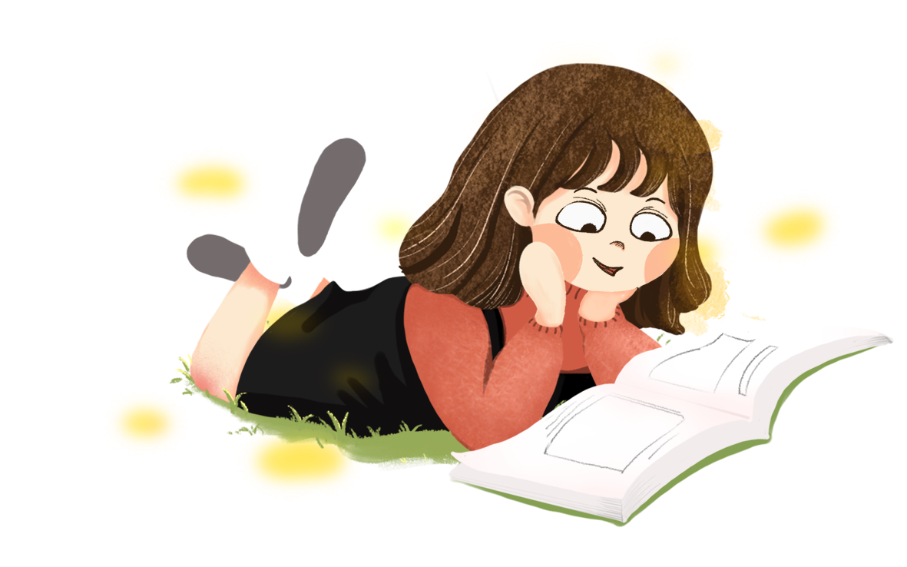
Chuẩn bị sản phẩm thể hiện sở thích riêng của mình và sở thích riêng của những người thân trong gia đình.

Slide 18


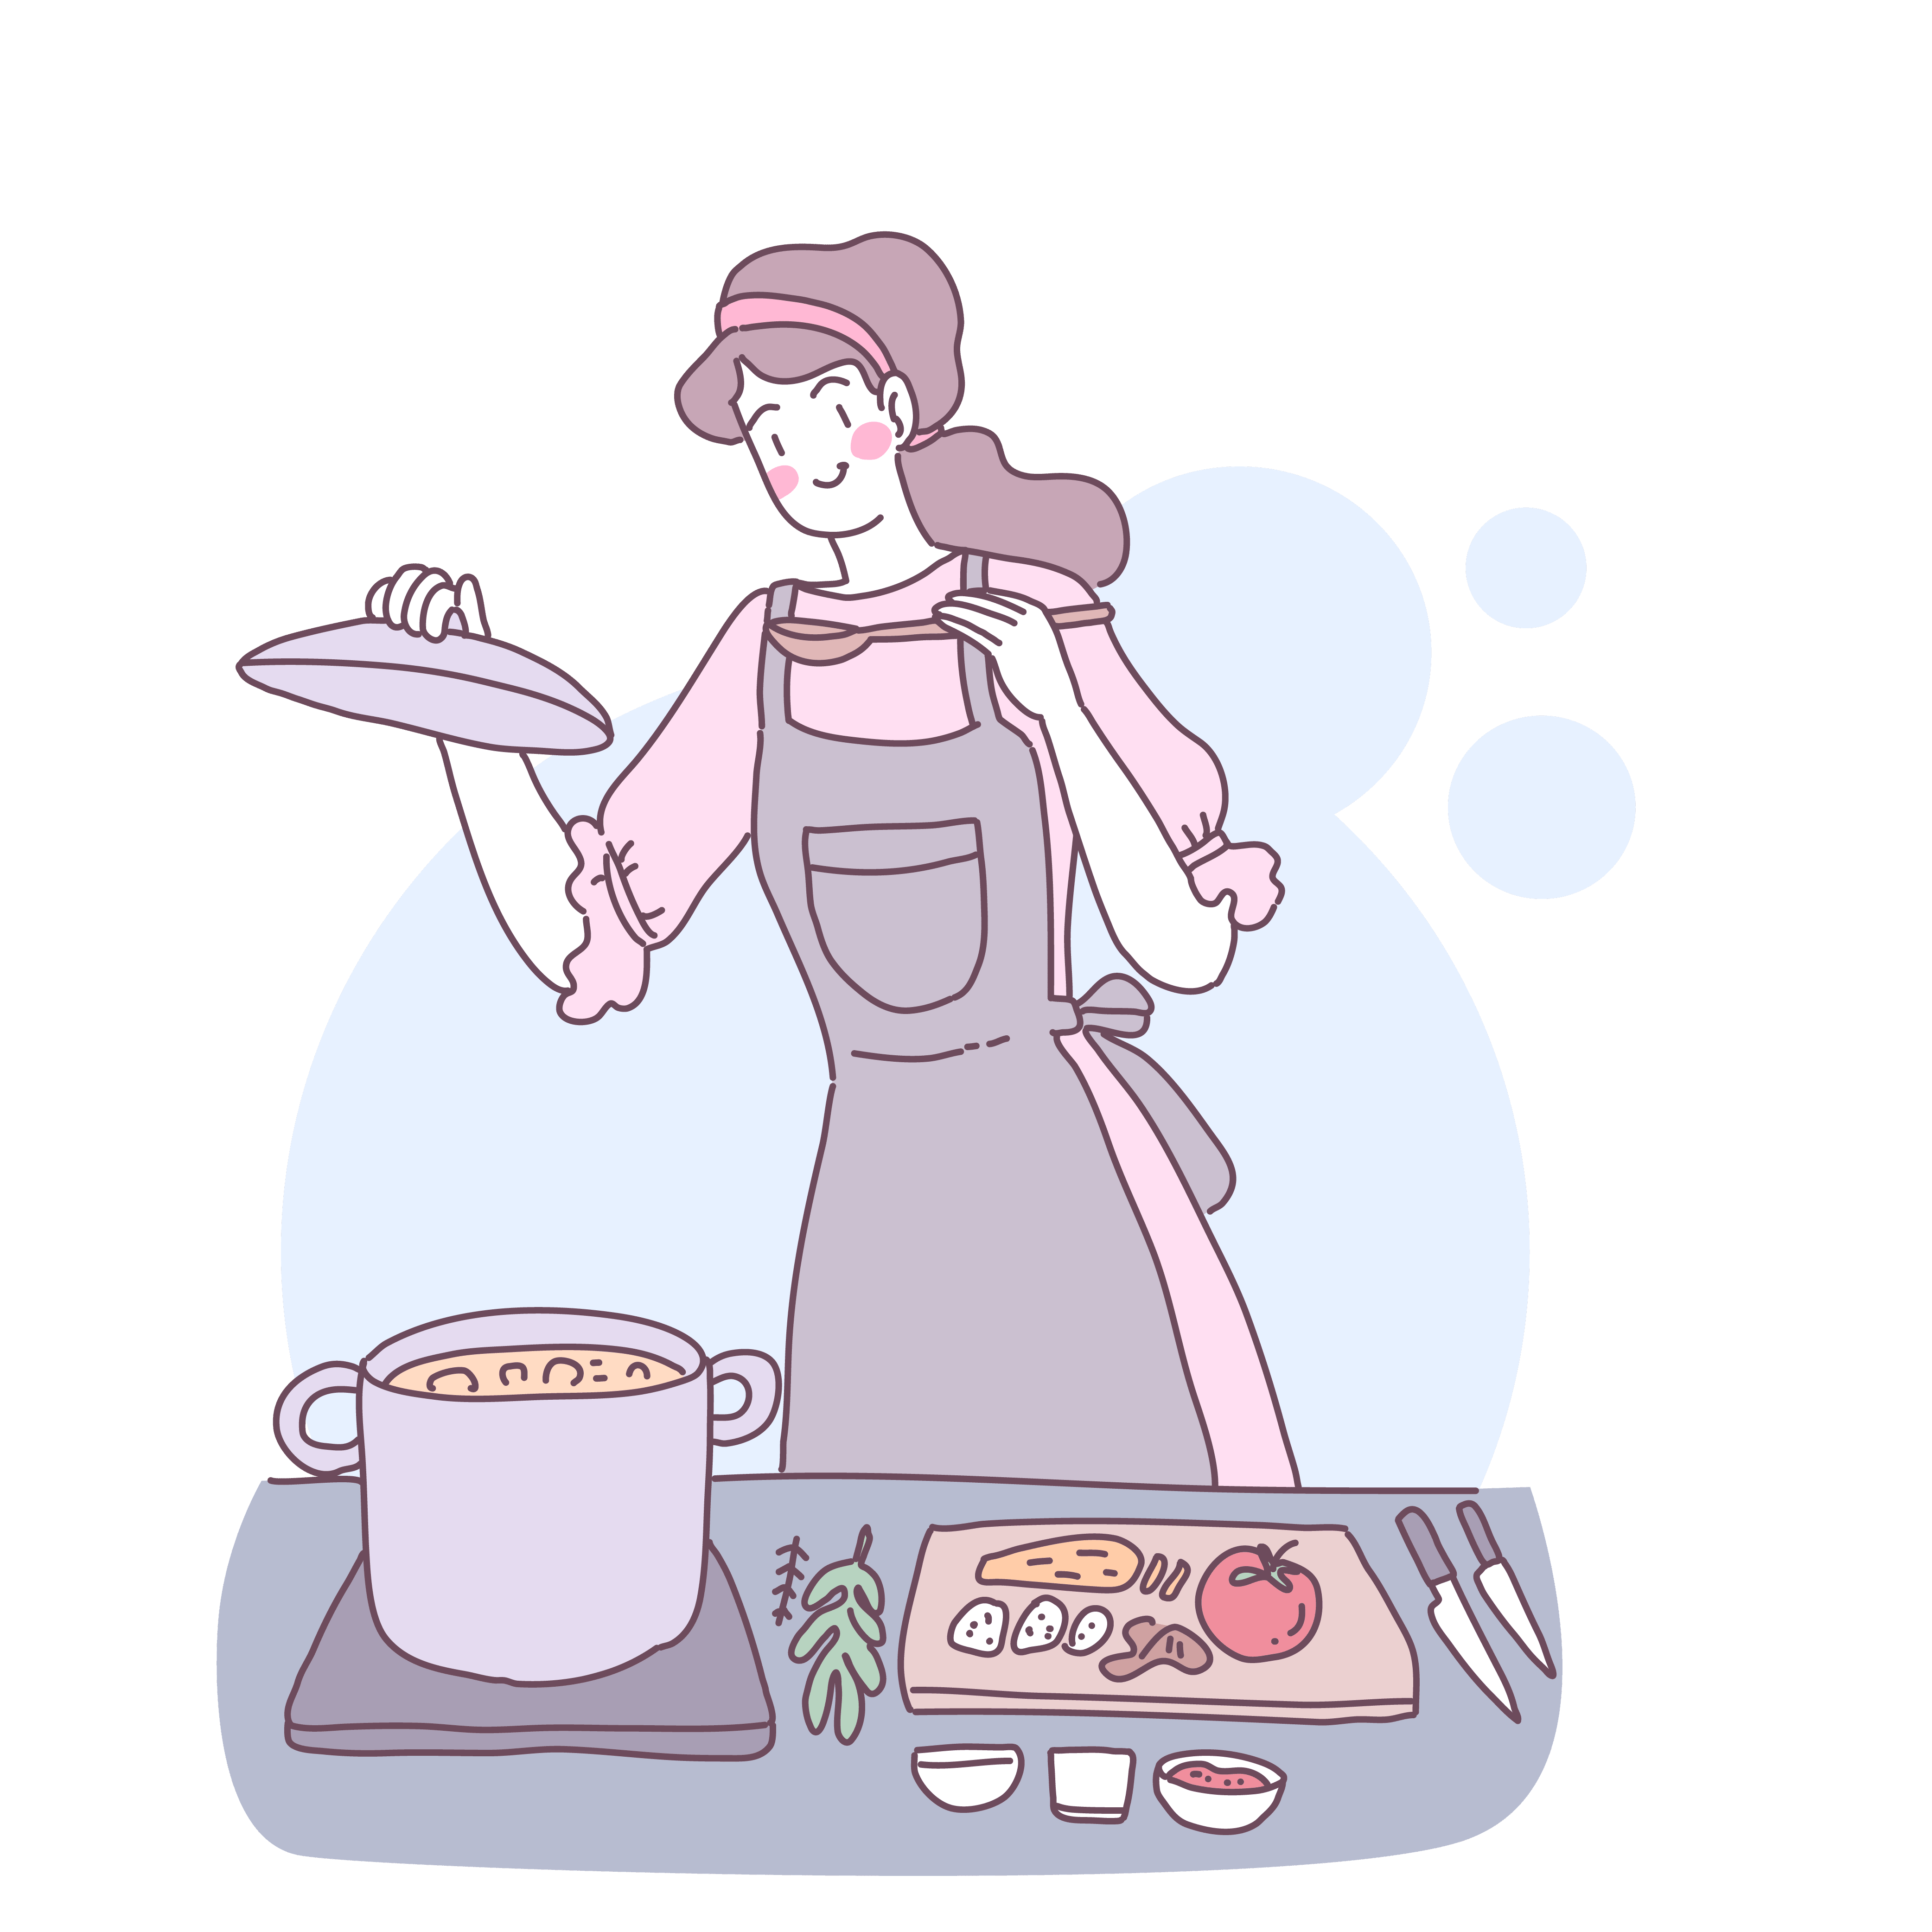
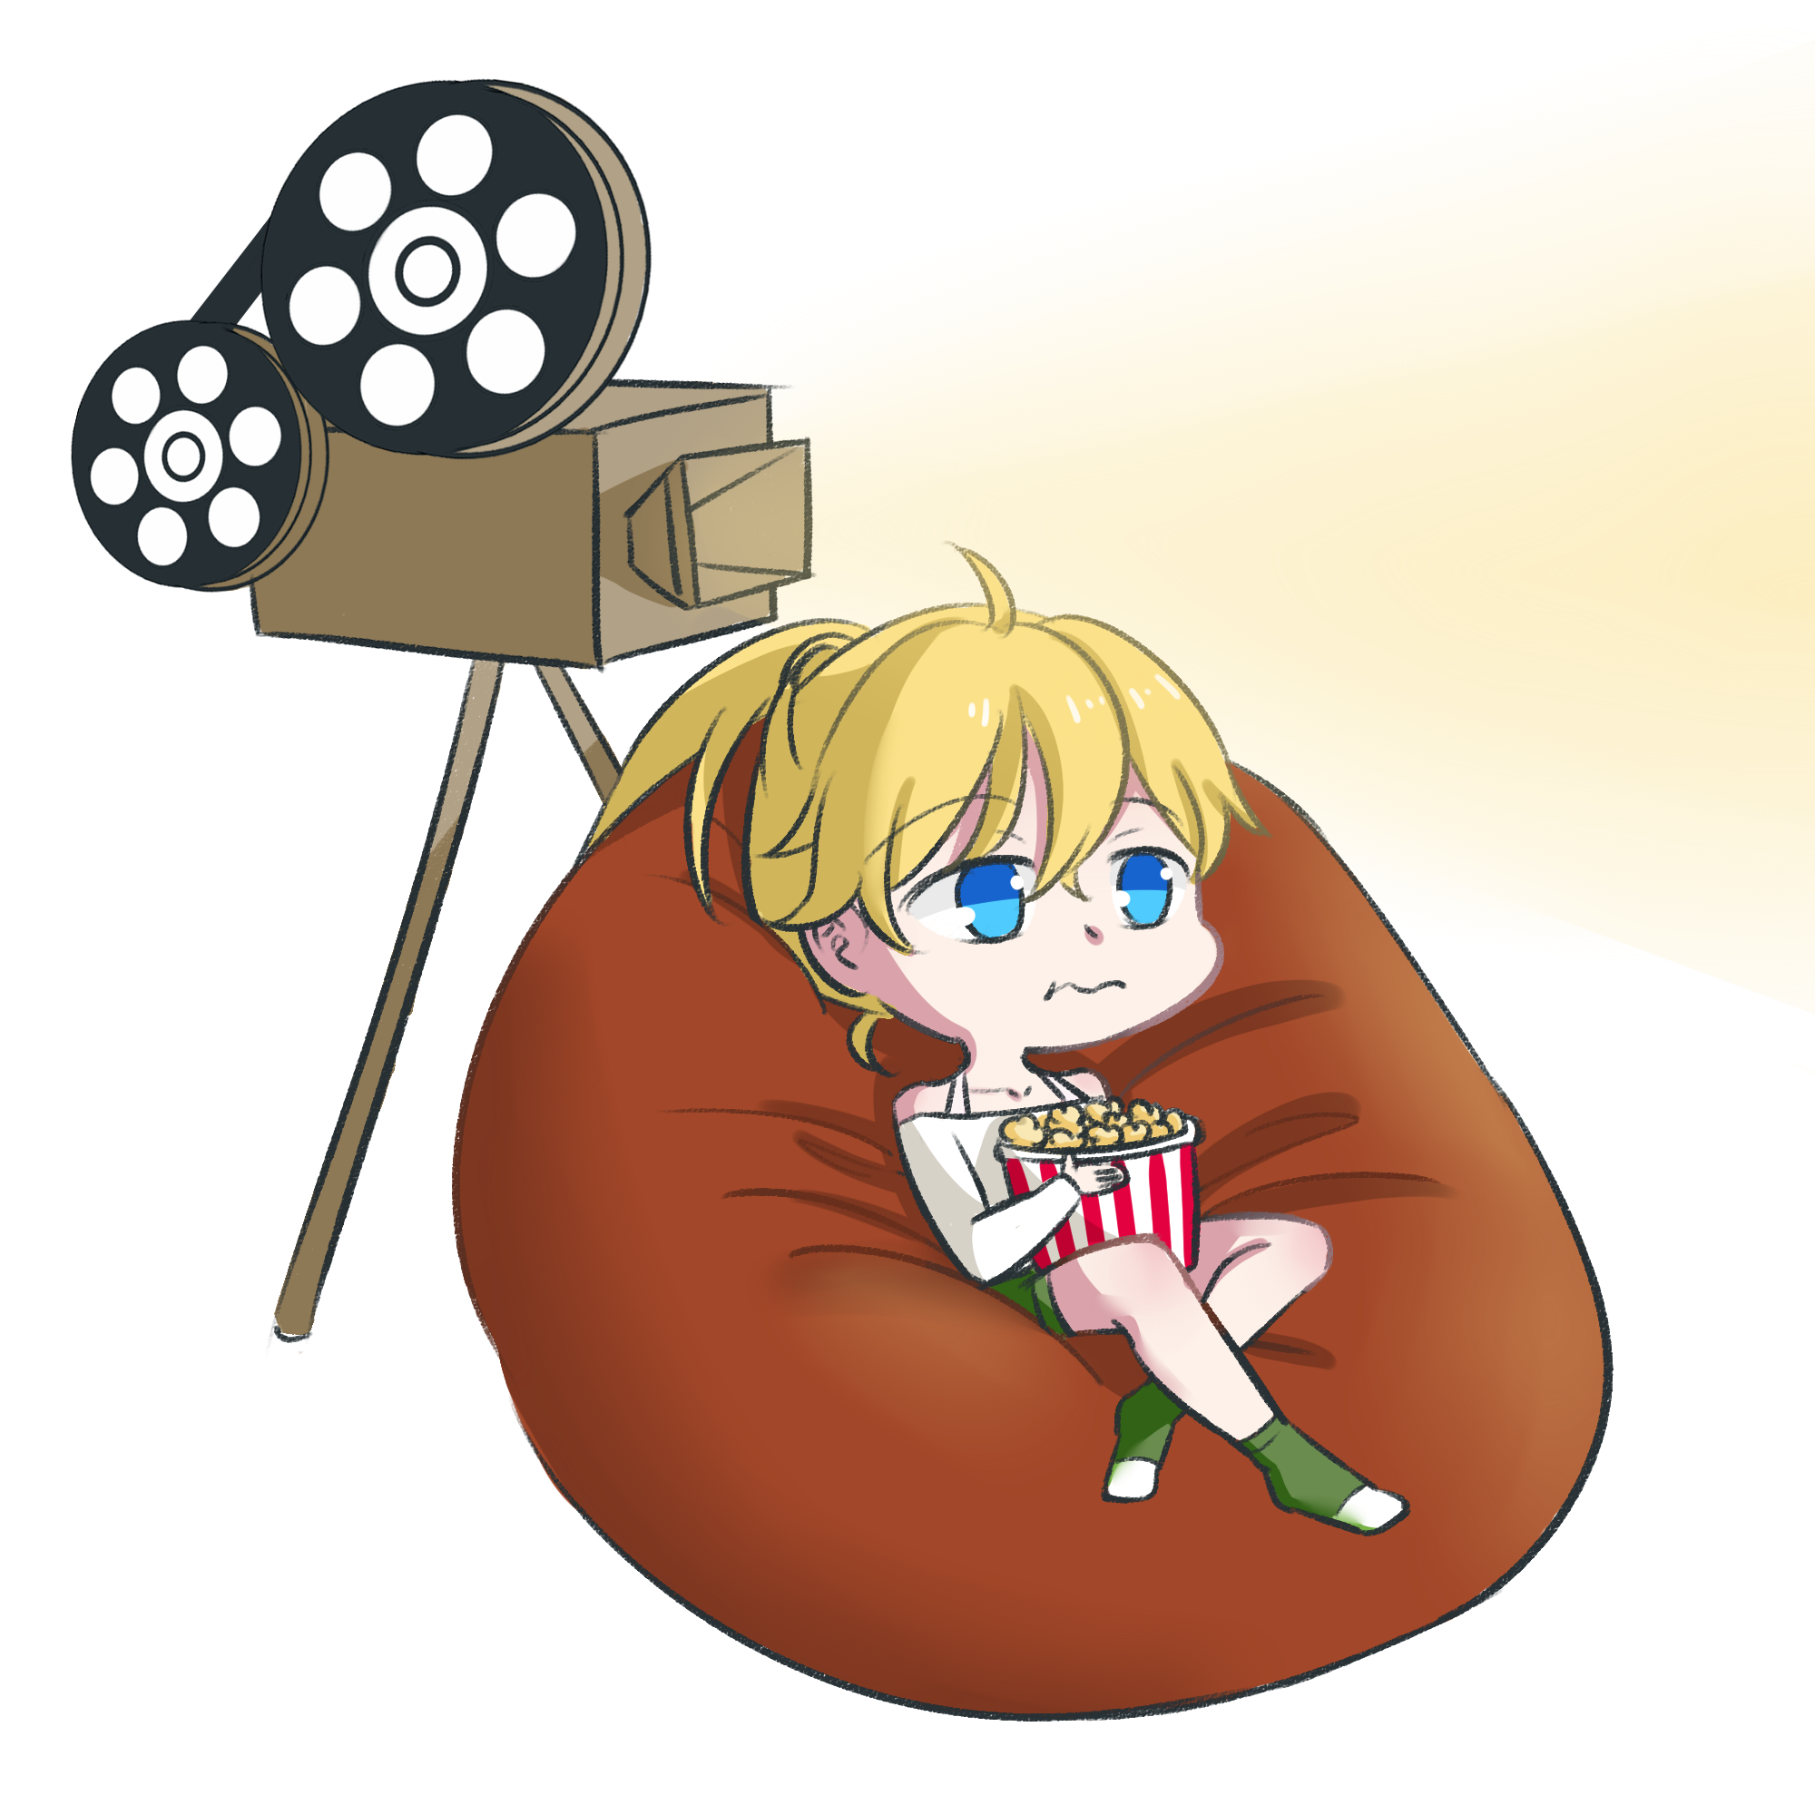

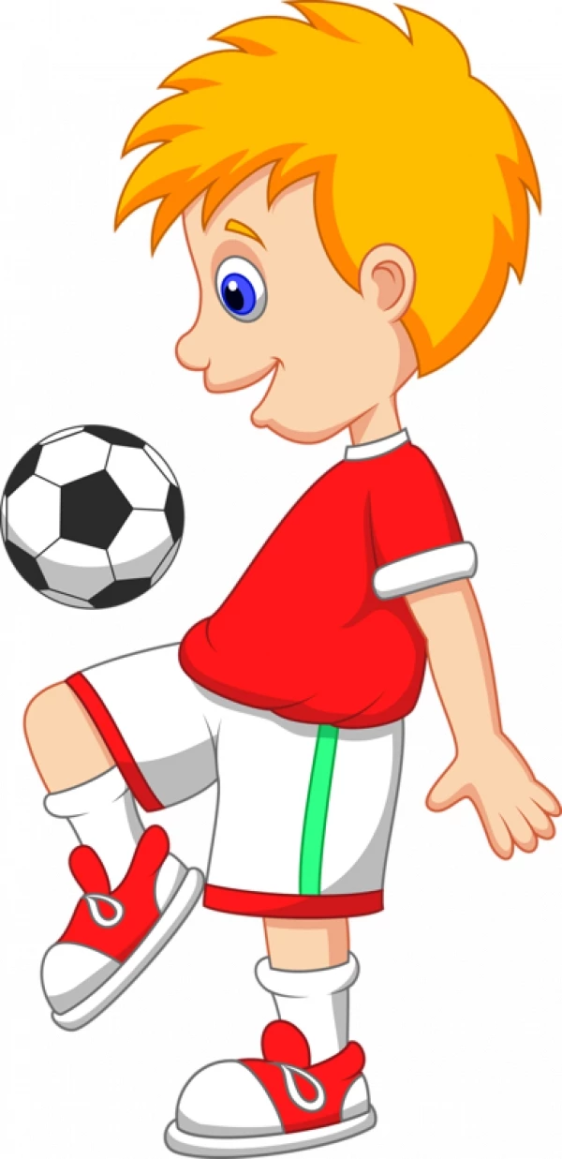

Trò chơi:
1
2
3
ĐỐ BẠN sở thích gì
GV bấm vào số để ra hình ảnh cho hs đoán sở thích. Đoán xong bấm lại vào hình ảnh đó để hiện đáp án. Rồi bấm vào hình để đáp án biến mất. Tiếp tục đến câu tiếp theo
Đọc xong thì xóa bỏ cái đi thầy cô nhé.
4
5
6
Nấu ăn
Đá bóng
Bơi lội
Du lịch
Đọc sách
Xem phim

Slide 19

Tạm biệt và hẹn gặp lại.

